Slide 1
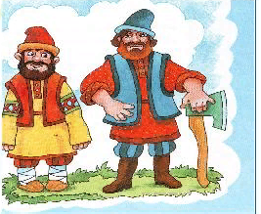
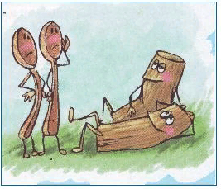
Русский язык
5
класс
Фразеологизмы

Slide 2
СЕГОДНЯ НА УРОКЕ:
1
Повторите изученные фразеологизмы.
Усвоите смысловое значение фразеологизмов.
Обогатите свой фразеологический запас.

Slide 3
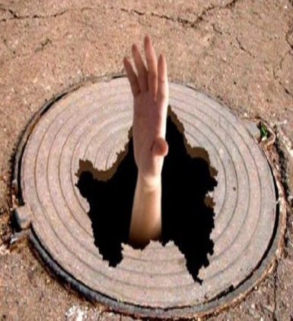
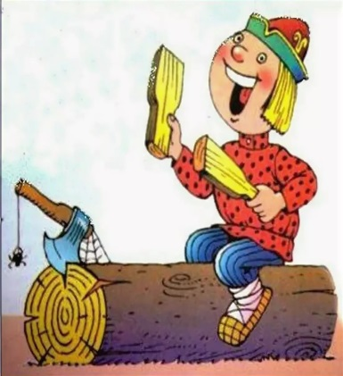
Глеб у доски повесил нос,
краснеет до корней волос..
Он в этот час, как говорится,
Готов сквозь землю провалиться.
О чём же думал он вчера,
Когда баклуши бил с утра?

Slide 4
Что означают данные выражения?
загрустил
повесил нос -
краснеет до корней
волос -
сквозь землю провалиться –
баклуши бил с утра -
разрумянился, покраснел
стыдно
бездельничал

Slide 5
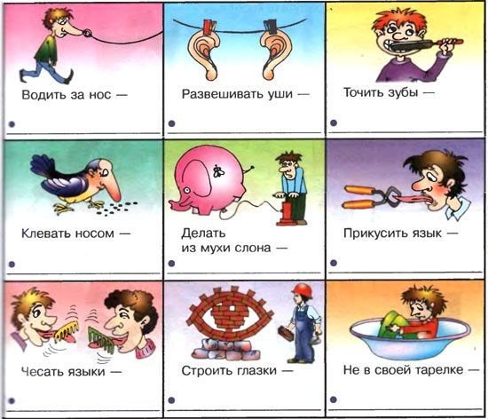
Русский язык очень богат фразеологизмами. Они очень часто встречаются в нашей речи, делая её гибкой, яркой. Они кратки, выразительны, легко запоминаются.

Slide 6
ЧТО ТАКОЕ ФРАЗЕОЛОГИЗМЫ?
Фразеологизмы - устойчивые сочетания слов, близкие по лексическому значению одному слову. Поэтому фразеологизмы часто можно заменить одним словом, менее выразительным.
На краю света - далеко
Намылить шею – проучить, наказать
Пешком ходит под стол - маленький

Slide 7
Слово ФРАЗЕОЛОГИЯ
произошло путем сложения двух греческих слов phrasis (фрасис) + logos (логос) выражение, оборот речи, слово, понятие, учение
Notes:
о

Slide 8
ФРАЗЕОЛОГИЗМЫ
Роль в языке: как и слова, называют
предметы, признаки, действия
Строение: состоят из двух и более
самостоятельных слов, по значению,
в отличие от словосочетания, равны
одному слову
Синтаксическая роль: в предложении
выступают в роли одного члена
предложения
Для чего используются: для выразительности речи

Slide 9
ФРАЗЕОЛОГИЗМЫ И СЛОВОЧЕТАНИЯ
Признаки
фразеологизмов
1. В их составе нельзя заменять одно слово другим.
2. Слова теряют свою смысловую самостоятельность.
3. Используются
готовыми, запоминаются.
Признаки свободных словосочетаний
1. Любое из слов можно заменить
2. Слова сохраняют свою смысловую самостоятельность.
3. Создаются в процессе речи, не требуют запоминания.

Slide 10
ФРАЗЕОЛОГИЗМЫ – СИНОНИМЫ
Как и слово, фразеологизм может иметь синонимы и антонимы.
Фразеологизмы – синонимы:
Два сапога пара - одного поля ягоды (один другого не лучше)
Человек с большой буквы - Прекрасной души человек - Добрая душа (хороший человек)

Slide 11

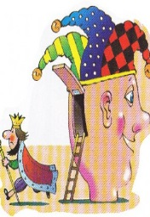
ФРАЗЕОЛОГИЗМЫ – АНТОНИМЫ
Про умного-глупого:
Ума палата - без царя в голове
Про болтать-молчать:
Язык без костей –
будто язык проглотил
Чесать языком –
молчать как рыба.

Slide 12
НАЙДИТЕ ОБЪЯСНЕНИЕ
Клевать носом
идти в ногу
вставлять палки в колёса
заячья душа
играть первую скрипку
заблудиться в трёх соснах
Трусливый человек дремать
мешать
быть самым главным действовать согласованно
не суметь разобраться в чём-то простом

Slide 13
НАЙДИТЕ ОБЪЯСНЕНИЕ
клевать носом - дремать
идти в ногу - действовать согласованно
вставлять палки в колёса - мешать
заячья душа- трусливый человек
играть первую скрипку - быть самым
главным
заблудиться в трёх соснах - не суметь
разобраться в чём-то простом

Slide 14
КАК РОЖДАЮТСЯ ФРАЗЕОЛОГИЗМЫ?
Чтобы ответить на этот вопрос, надо быть очень образованным человеком.
Библейские фразеологизмы неподсредственно связаны с историей религии, например: манна небесная.
Мифологические фразеологизмы связаны с мифологическими героями Древней Греции и Древнего Рима, например: огонь Прометея, со щитом или на щите.

Slide 15
КАК РОЖДАЮТСЯ ФРАЗЕОЛОГИЗМЫ?
Разговорные фразеологизмы родились в среде простого народа, например пускать пыль в глаза, наводить тень на плетень.
Профессиональные фразеологтизмы родились в среде ремесленников, мастеровых, например: овчинка выделки не стоит, ждать у моря погоды.
Фразеологизмы из художественных произведений – это фразеологизмы, пришедшие к нам из устного народного творчества и литературных произведений: собака на сене, блоху подковать.

Slide 16
ПРОИСХОЖДЕНИЕ ФРАЗЕОЛОГИЗМОВ.
Собственно русские: Бить челом. Тянуть канитель. Бить в набат.
Заимствованные из других языков. Синий чулок. Утечка мозгов. Не в своей тарелке .
Из пословиц: Гоняться за двумя зайцами. Садиться не в свои сани.
Из художественных произведений:
А судьи кто? (Грибоедов А.) Мёртвые души. (Гоголь Н.) Живой труп. (Толстой Л.) Человек в футляре. (Чехов А.)
Из церковнославянского языка: Притча во языцех.
Ложь во спасение. Святая святых. Нести свой крест.
Из мифов разных народов: Яблоко раздора. Дамоклов меч.

Slide 17
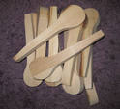
ПОЧЕМУ МЫ ТАК ГОВОРИМ?
Бить баклуши - Раньше ложки, вилки делали из дерева. Чтобы изготовить ложку, нужно было сначала от большого дерева отколоть небольшой кусочек.
Этот кусочек назывался баклушей. Откалывать такие кусочки – дело совсем простое и легкое. Поэтому заготавливать баклуши поручалось
подмастерьям. Процесс заготовки
назывался «бить баклуши».
Опытные мастера подсмеивались над
баклушечниками: мол, занимаются
ерундой – баклуши бьют.

Slide 18
УПРАЖНЕНИЕ 287
Выпишите из предложения фразеологизмы. Устно объясните их значение.
Нужно внимательно слушать объяснение учителя, а не считать ворон. Рыба не клевала, и мы стали сматывать удочки. Расшибусь в лепёшку, но работу сделаю в срок. Как собака на сене сидела девочка, держа в руках футбольный мяч, гоночный автомобильчик и хоккейную клюшку. Таблицу умножения я выучил так, что от зубов отскакивает. Сёстры жили душа в душу, а вот братья – как кошка с собакой. Бабушка как в воду глядела: гости приехали этим же вечером.

Slide 19
УПРАЖНЕНИЕ 287
Нужно внимательно слушать объяснение учителя, а не считать ворон. Рыба не клевала, и мы стали сматывать удочки. Расшибусь в лепёшку, но работу сделаю в срок. Как собака на сене сидела девочка, держа в руках футбольный мяч, гоночный автомобильчик и хоккейную клюшку. Таблицу умножения я выучил так, что от зубов отскакивает. Сёстры жили душа в душу, а вот братья – как кошка с собакой. Бабушка как в воду глядела: гости приехали этим же вечером.

Slide 20
УПРАЖНЕНИЕ 287
считать ворон – бездельничать
сматывать удочки – поспешно покидать какое-либо место
расшибусь в лепёшку - о крайнем усердии, готовности
услужить кому-н
как собака на сене - кто-либо сам не пользуется чем-
либо и другим не даёт пользоваться
от зубов отскакивает - знать очень хорошо
жили душа в душу - жить вместе в согласии, дружно.
как кошка с собакой - постоянно ссорясь, враждуя
как в воду глядела - «будто предвидел», «предугадал»

Slide 21
УПРАЖНЕНИЕ 288
Подберите к данным фразеологизмам синонимические наречия
Жили душа в душу, работать не подкладая рук, бежать сломя голову поговорить с глазу на глаз, делать шиворот - навыворот, жили бок о бок, одного поля ягода, как дважды два – четыре.
Слова для справок: легко, одинаковые, дружно, быстро, наоборот, наедине, усердно, рядом.

Slide 22
УПРАЖНЕНИЕ 288
Жили душа в душу - дружно, работать не покладая рук - усердно, бежать сломя голову – быстро, поговорить с глазу на глаз - наедине, делать шиворот - навыворот - наоборот, жили бок о бок - рядом, одного поля ягода -одинаковые, как дважды два – четыре - легко.

Slide 23
УПРАЖНЕНИЕ 293
Какими словами и выражениями из данных ниже можно объяснить выделенные фразеологизмы:
1) ничего не видно; 2) обязательно; 3) вполне подходящий, достойный; 4) растеряться; 5) способность говорить; 6) целиком, полностью; 7) сколько захочется?
Снег вдруг повалил густыми хлопьями, так что ни зги не было видно. Она была не злая колдунья и колдовала только изредка для своего удовольствия , а теперь колдовала потому, что ей захотелось во что бы то ни стало оставить у себя у Герду.

Slide 24
УПРАЖНЕНИЕ 293
Невестой его была ворона: ведь каждый ищет себе жену под стать, вот и ворон выбрал ворону. На улице все женихи говорили прекрасно, но стоило им перешагнуть дворцовый порог, как их брала оторопь… А как выйдут за ворота, опять обретают дар речи. На другой день её одели с ног до головы в шёлк и бархат и позволили ей гостить во дворце сколько душе угодно.
( Г.Х.Андерсен)

Slide 25
УПРАЖНЕНИЕ 293
1) ничего не видно - ни зги не было видно
2) обязательно - во что бы то ни стало
3) вполне подходящий, достойный - под стать
4) растеряться - брала оторопь
5) способность говорить - обретают дар речи
6) целиком, полностью - с ног до головы
7) сколько захочется - сколько душе угодно
.

Slide 26
УПРАЖНЕНИЕ 294
Найдите в составе пословиц фразеологизмы. Выпишите их. Устно объясните значение.
Кто кашу заварил, тот пусть её и расхлёбывает. Не сиди сложа руки – не будет и скуки. Пуганая ворона куста боится ⁴. Стреляного воробья на мякине не проведёшь. Не рой яму¹ другому – сам в неё попадёшь. Сколько волка ни корми, он всё в лес смотрит. (Пословицы)

Slide 27
УПРАЖНЕНИЕ 294
кашу заварил, сиди сложа руки, пуганая ворона, стреляного воробья, не рой яму другому, сколько волка ни корми.
Пуганая ворона ͟ку͟ст͟а боится ⁴

Slide 28
ЯМУ¹
я`му¹ [й’аму] – 2 слога, 0 пер.
я — [й’] — согласный, мягкий, звонкий, непарный
[а] — гласный, ударный
м — [м] — согласный, твёрдый, звонкий, непарный
у— [у] — гласный, безударный
_______________
3 буквы , 4 звука.

Slide 29
УПРАЖНЕНИЕ 295
Спишите фразеологизмы, вставляя нужные по смыслу слова (из мира животных)
Писать как … лапой, смотреть как …
на новые ворота, брать … за рога, дразнить … , считать … , дуется как …
на крупу, набить как … в бочке, пустить … в огород, купить … в мешке, делить шкуру неубитого … .

Slide 30
УПРАЖНЕНИЕ 295
Писать как курица лапой, смотреть как баран на новые ворота, брать быка за рога, дразнить гусей, считать ворон, дуется как мышь на крупу, набить как сельдей в бочке, пустить козла в огород, купить кота в мешке, делить шкуру неубитого медведя.

Slide 31
САМОСТОЯТЕЛЬНАЯ РАБОТА
§ 45 ВЫУЧИТЬ ПРАВИЛО.
ВЫПОЛНИТЬ УПРАЖНЕНИЕ 297 СТРАНИЦА 136.

